Slide 1
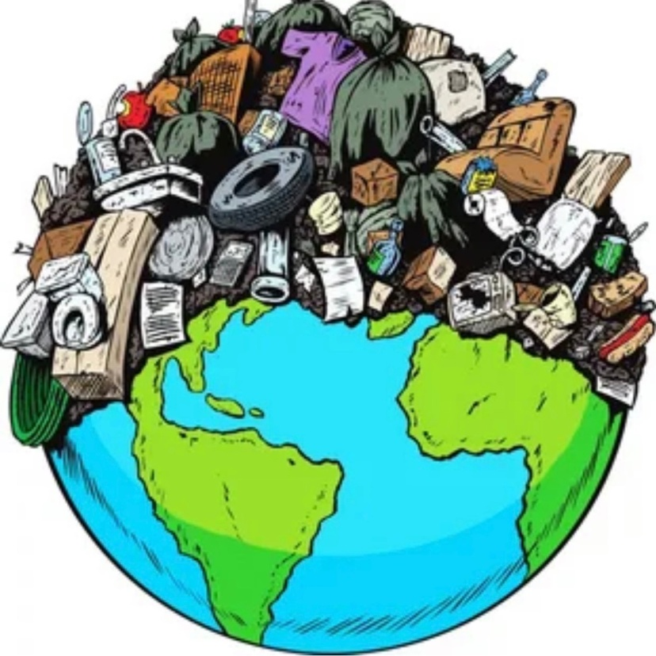
Основные экологические проблемы мира
Работу выполнила:
Ученица 8 класса
Капустина Ольга

Slide 2
Основные экологические проблемы мира
Экологическая проблема - - это изменения природной среды в результате антропогенных воздействий, ведущая к нарушению структуры и функционирования природы.

Slide 3
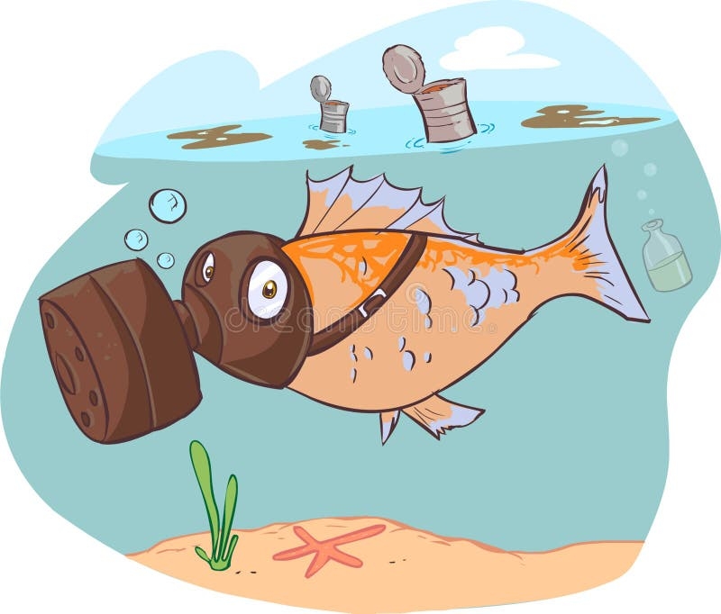
Основные экологические проблемы мира
Экологическим проблемам способствует в первую очередь техногенные факторы, такие как вырубка лесов, загрязнение водоемов, почвы, атмосферы и отходами производства .

Slide 4
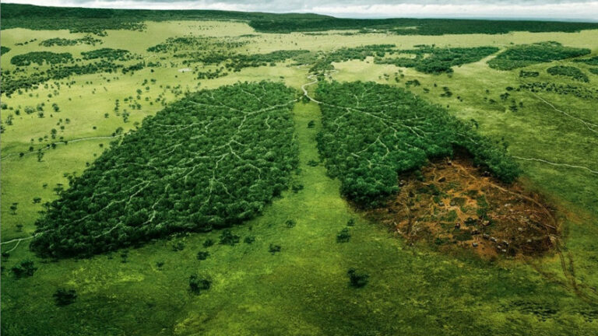
Основные экологические проблемы мира
ВЫРУБКА ЛЕСОВ
Уничтожение лесных массивах затрагивает всю экосистему. Особенно сильно это касается проблем очищения насыщения воздуха кислородом. Также согласно последним исследования было установлено, что массовые вырубки способствует глобальному потеплению. Связано это с углеродным циклом, протекающим на поверхности земли.

Slide 5
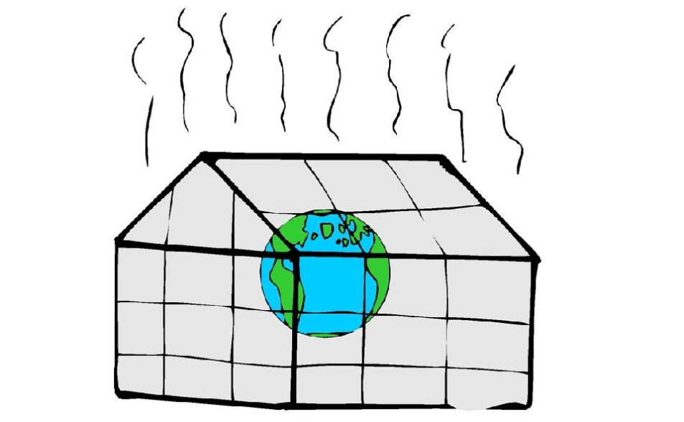
Основные экологические проблемы мира
Последствия вырубки лесов
1. вытеснения животных и птиц их исконных мест обитания
2. нарушения устоявшихся экосистем, увеличение парникового эффекта на планете.
3. происходит глобальное потепление.

Slide 6
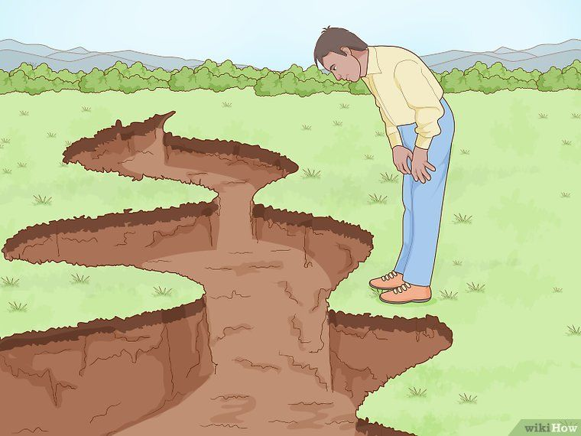
Основные экологические проблемы мира
Последствия вырубки лесов
4.В частности нарушается круговорот воды, что приводит к установлению более засушливого климата на планете.
5. Ускоренное разрушение верхних слоях почвы их выветривания.

Slide 7
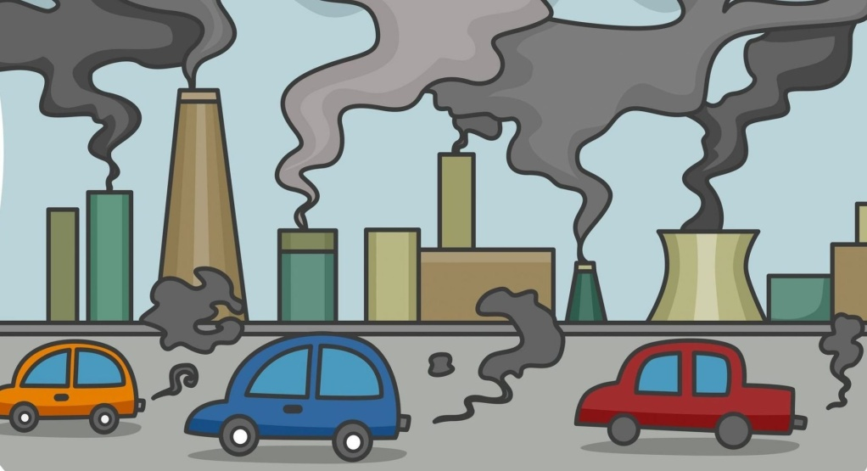
Основные экологические проблемы мира
Загрязнение воздухом
Одна из серьезнейших глобальных проблем, с которыми столкнулось человечество. Опасность загрязнения атмосферы - не только в том, что в чистый воздух попадают вредные вещества, губительные для живых организмов, но и в вызываемом загрязнениями изменении климата Земли.

Slide 8
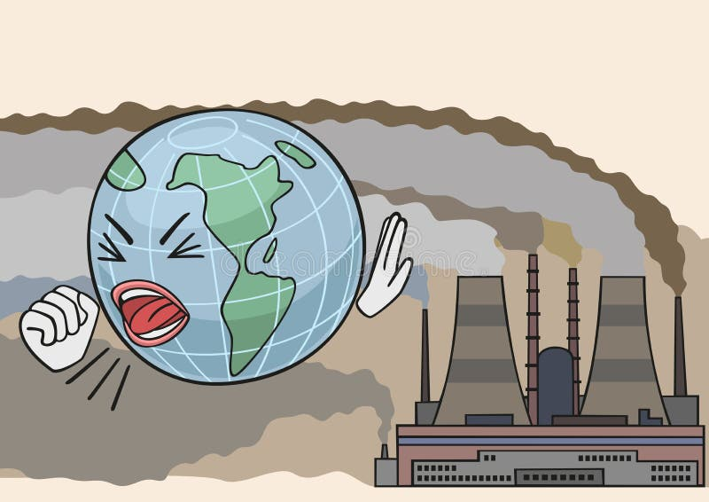
Основные экологические проблемы мира
Последствия загрязнения атмосферы:
1. Появление большого количества озоновых дыр, увеличение интенсивности ультрафиолетовых излучений.
2. Изменение климата земли.
3. Повышение уровня заболеваний органов дыхательной системы.

Slide 9
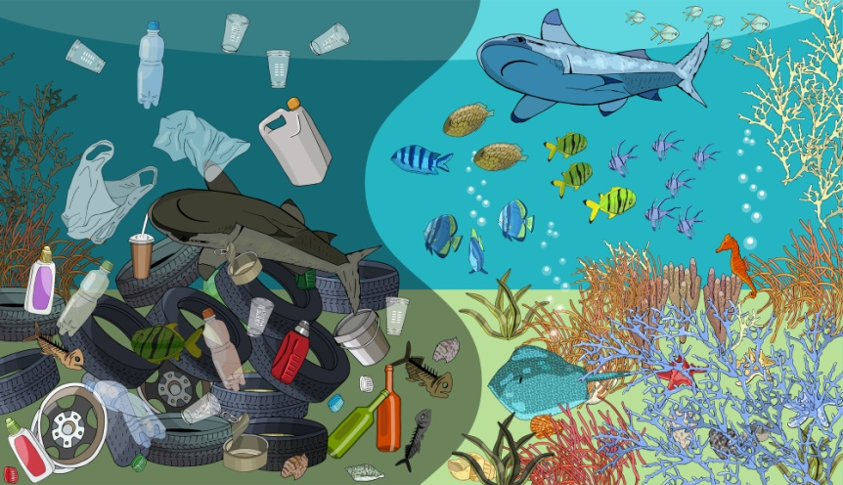
Основные экологические проблемы мира
Загрязнение водоемов.
Загрязнение воды приводит к гибели водных организмов, включая крупных и мелких рыб, и нарушению экосистем пресных водоемов.
Кроме того, загрязненная вода становится непригодной для питья и использования в сельском хозяйстве за что приводит к снижению качества пищевых продуктов и ухудшению здоровья людей.

Slide 10
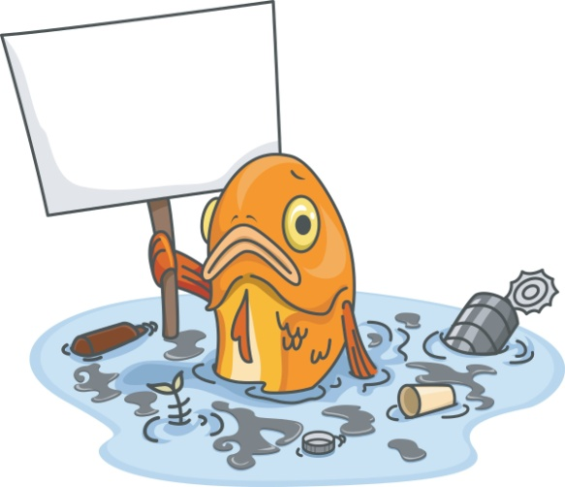
Основные экологические проблемы мира
Основные источники загрязнения:
Пластиковые отходы
тяжелые металлы
Химикаты
бытовые отходы
нефтеперерабатывающие предприятия
радиоактивные элементы
строки городских канализаций и животноводческих

Slide 11
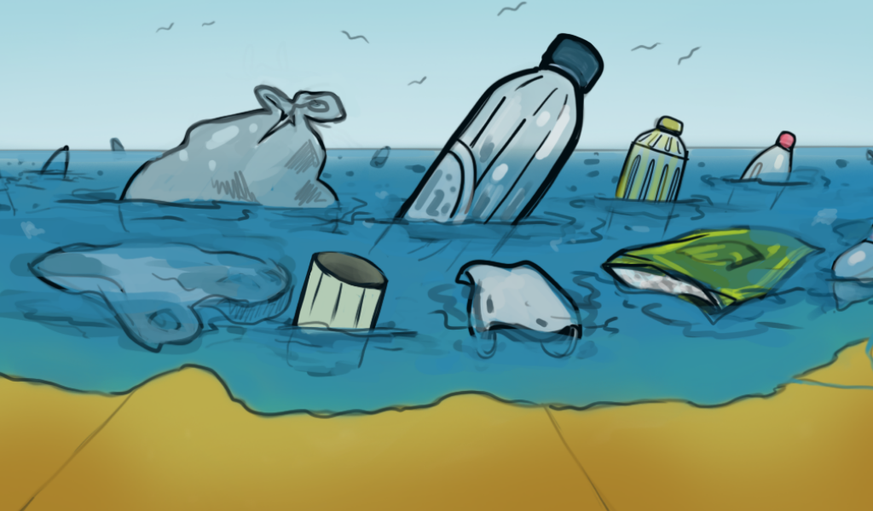
Основные экологические проблемы мира
Последствия загрязнения водоемов:
1. Гибель флоры и фауны водоема
2. Дефицит питьевой воды, поскольку химические отходы попадают в почву, отравляя тем самым грунтовые воды
3. Во многих источниках вода уже стала непригодной для питья и загрязнение почвы химическими отходами .

Slide 12
Основные экологические проблемы мира
Проблема бытовых отходов:
Это глобальная экологическая проблема современности, которая несет угрозу здоровье людей, а также загрязняет окружающую среду. Гниющие частица отходов является источником размножения микробов, вызывающих инфекций и болезней. Ранние наличие отходов жизнедеятельности человека не была столь острой проблемой, поскольку мусор и различные вещества перерабатывались естественным путем в природных условиях.

Slide 13
Основные экологические проблемы мира
Влияние бытовых отходов:
1. Загрязнение почвы и продуктами распада отходов
2. Загрязнение грунтовых вод
3. Выбросы газа в атмосферу
4. Тепловое загрязнение

Slide 14
СПАСИБО ЗА ВНИМАНИЕ!

